Slide 1
Java swing chat gui
นาย บุญญฤทธิ์ เจิดรุจิกุล รหัสนิสิต 6530300317
วิชา Programming Fundamentals II รหัสวิชา 03603112-65 อาจารย์ผู้สอน กุลวดี สมบูรณ์วิวัฒน์ ปีการศึกษา 2565

Slide 2
section
Introduction​ & Reason
​UI
Algorithm
​Installation

Slide 3
Why this project
เหตุผลที่เลือก project นี้เพราะเป็น project ที่สามารถเอาไปพัฒนาต่อเพิ่มเติมได้หลายๆ ส่วน เช่น การTransfer file, Chatbot ที่ใช้ตอบกลับ, ใช้โปรแกรม ngrok

Slide 4
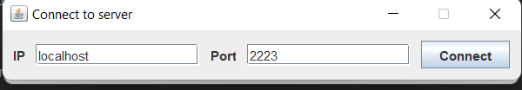
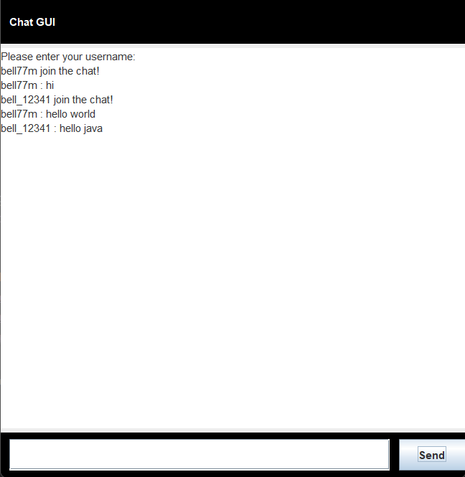
Chat ui
Component ของ Chat UI ก็จะมี textField, button , textArea, และ label ในส่วนของ textField จะเป็นตัวรับ input ของ user และนำไปแสดงใน textArea ก่อนที่เข้าทำงานในตัวส่วน ChatClient จะมีคลาส Connect ที่เป็น gui แสดงขึ้น ในส่วนของคลาสนี้ component textField จะทำการรับ port และ ip มาไปเชื่อมกับ socket

Slide 5
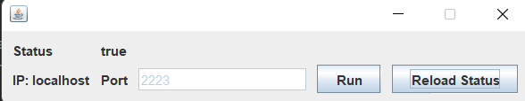
Server ui
Component ของ UI server จะมี label, textField และ button ในส่วนขอตัว button จะมี 2 ปุ่ม buttom run จะทำการสร้างเซิฟเวอร์ และ button reload จะทำการเช็คการเชื่อมต่อของเซิฟเวอร์ว่ายังทำงานอยู่หรือไม่ textField ก็จะทำการใส่ port ของเซิฟเวอร์

Slide 6
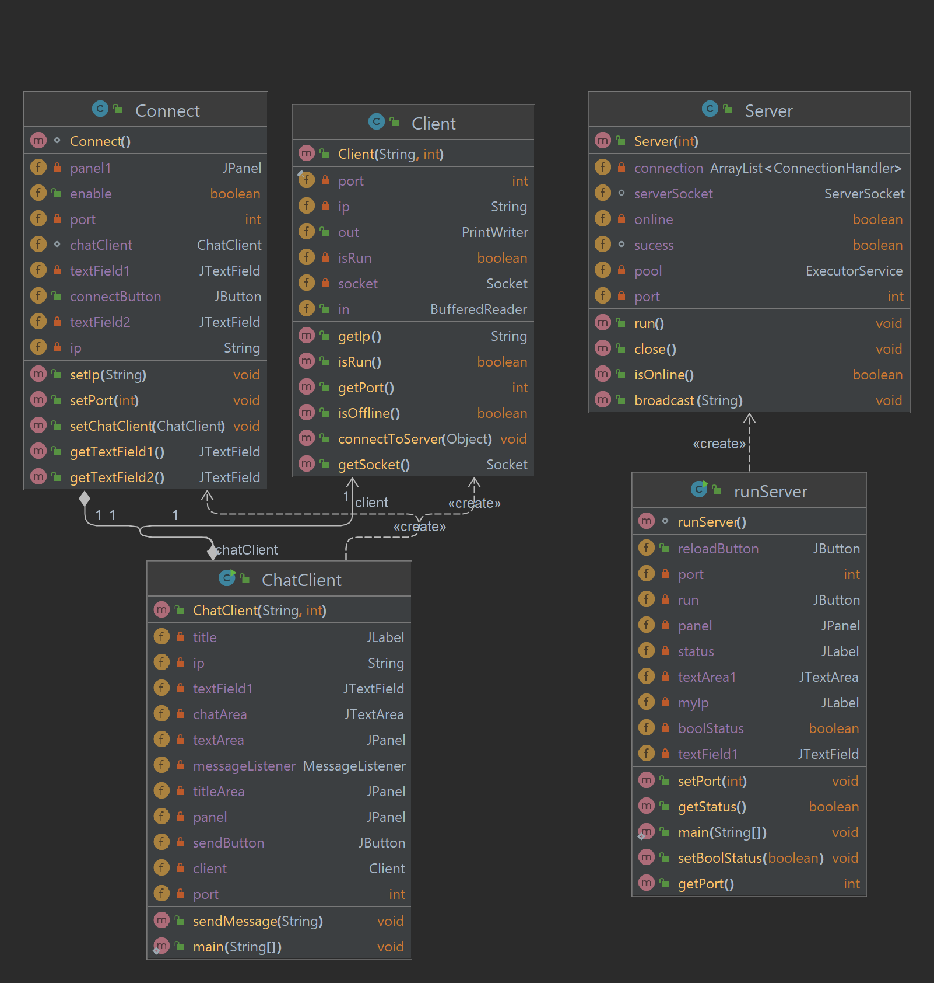
UML Diagram
Class Connect - เป็นคลาส gui รับ input ของ textfield และ ส่ง ip กับ port ที่ user กรอกมาไปให้คลาส Chalclient ใช้เชื่อมต่อ socket
Class Client - เป็น class ที่ใช้เชื่อมต่อ socket ของ server และรับ input ของ user แล้วเอาไปแสดงผลในคลาส Chatclient
Class Server - เป็นคลาสที่ทำหน้าที่เป็น Host ให้ตัว socket client เชื่อมต่อ
Class Chatclient - เป็นคลาส gui ที่ใช้ chat และกับ socket ของคลาส Client
Class runServer - เป็นคลาส gui รับ input ของ textfield และ ส่ง ip กับ port ที่ user กรอกมาไปเชื่อมต่อกับ socket ของคลาส Server

Slide 7
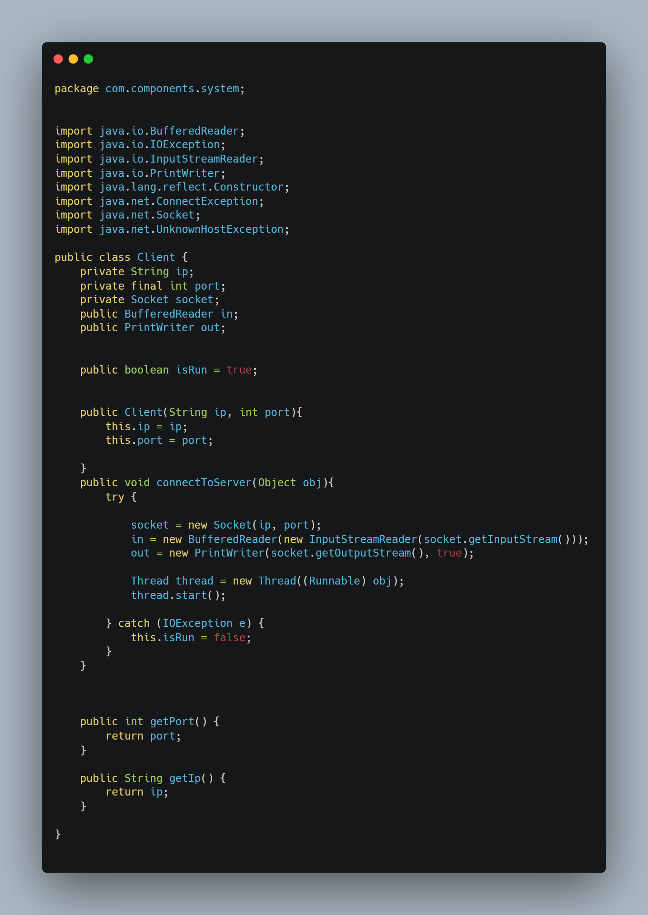
Algorithm
Class Client
ในคลาสนี้จะ มี constructure จะรับค่า parameters มา set port และ ip ลงใน ตัวแปรทั้งสอง เพื่อนำ ip และ port ไปเซ็ทใน method connectToServer เพื่อเชื่อม socket และรันใน thread

Slide 8
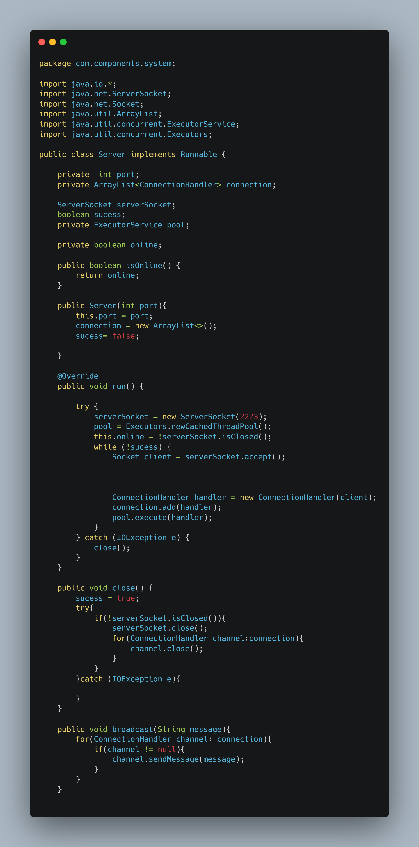
Algorithm
Class Sever [1]
ในคลาสนี้จะ มี constructure จะรับค่า parameters มา set port เพื่อเชื่อมกับ socket และ เก็บ list ของการเชื่อมต่อ ในส่วนของ method run จะรับ port ที่ set ไว้ เชื่อมกับ socket สร้าง thread และคอยเก็บ connection ของ client method close จะทำหน้าที่คอยปิด connection ทั้งหมดเมื่อเซิฟเวอร์ปิดลง
และ method broadcast คือ method ที่ทำการส่งข้อความหรือคำสั่งจาก sever ไปยัง client

Slide 9
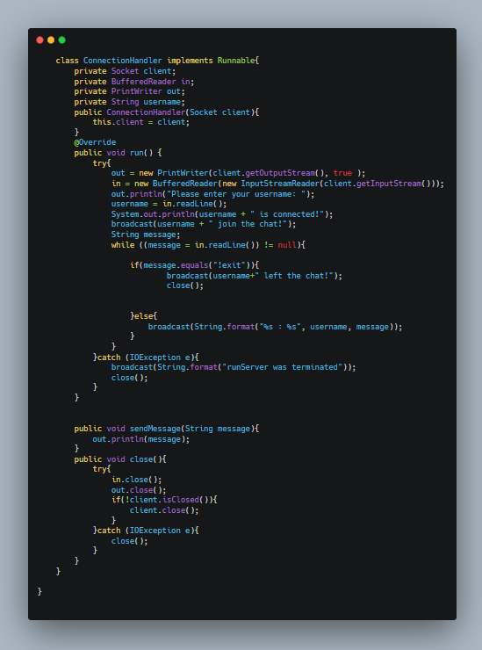
Algorithm
Class Sever [2]
ClassNest ConnectionHandler จะมี method sendMessage และรับ parameters เป็น string และส่งข้อความ ไปให้ client method run เก็บ connection ของเซิฟเวอร์ ตลอดเวลาด้วยการลุป และคอยรับคำสั่งจาก client เช่น !exit เพื่อ disconnect

Slide 10
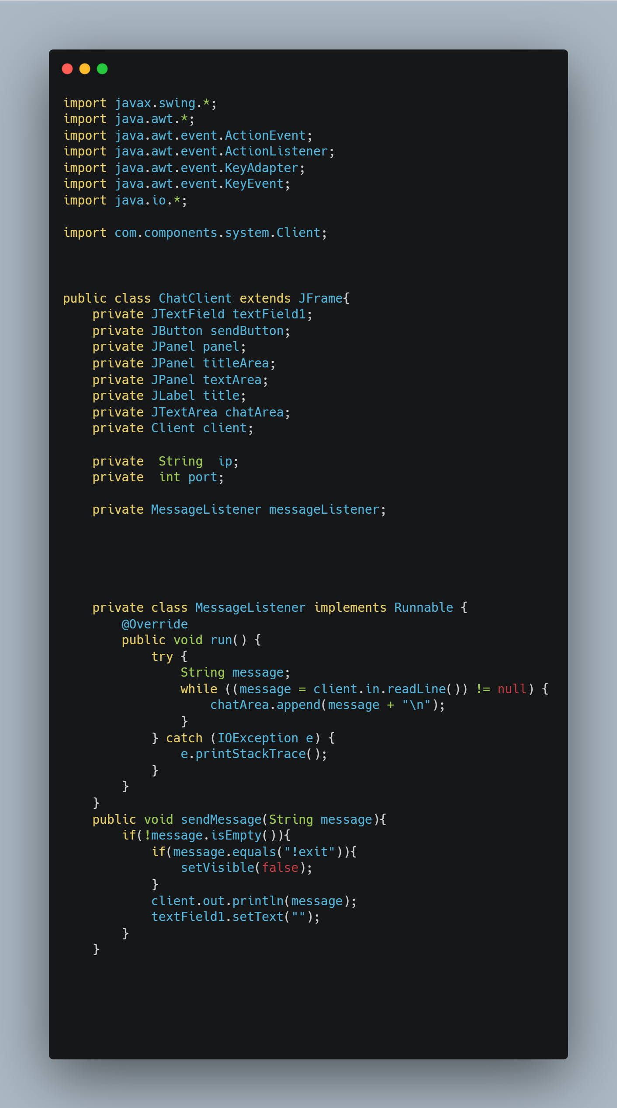
Algorithm
Class ChatClient [1]
คลาส ChatClient เป็นคลาส gui ที่มี constructor ที่รับ parameters ip และ port และทำการ set แล้ว inner Class MessageListener จะมี method run ที่ implements Runnable จะทำการเอาความข้อความที่ user กรอกไปโชว์ใน textArea และมี method sendMessage ส่งข้อความ

Slide 11
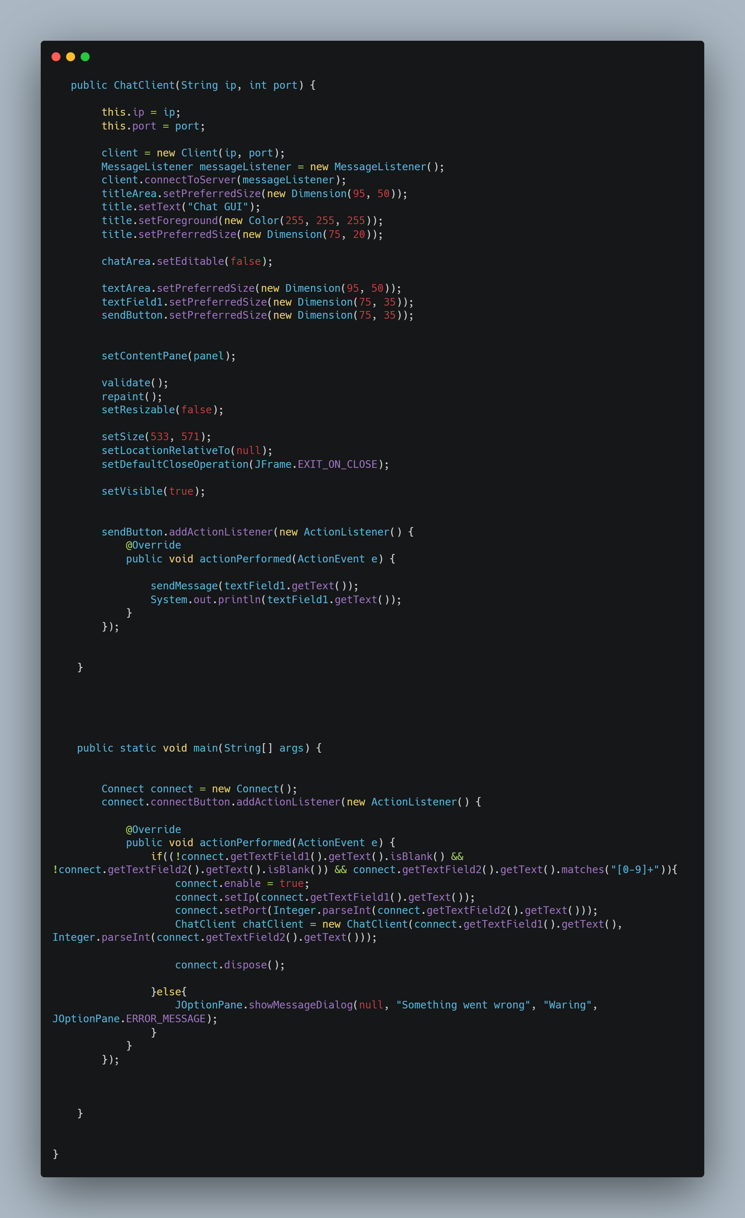
Algorithm
Class ChatClient [2]
และมี main method ที่ เรียกใช้คลาส gui connect เพื่อ get ip กับ port เพื่อที่จะ run ในตัว gui และเชื่อม socket ของ class chatClient

Slide 12
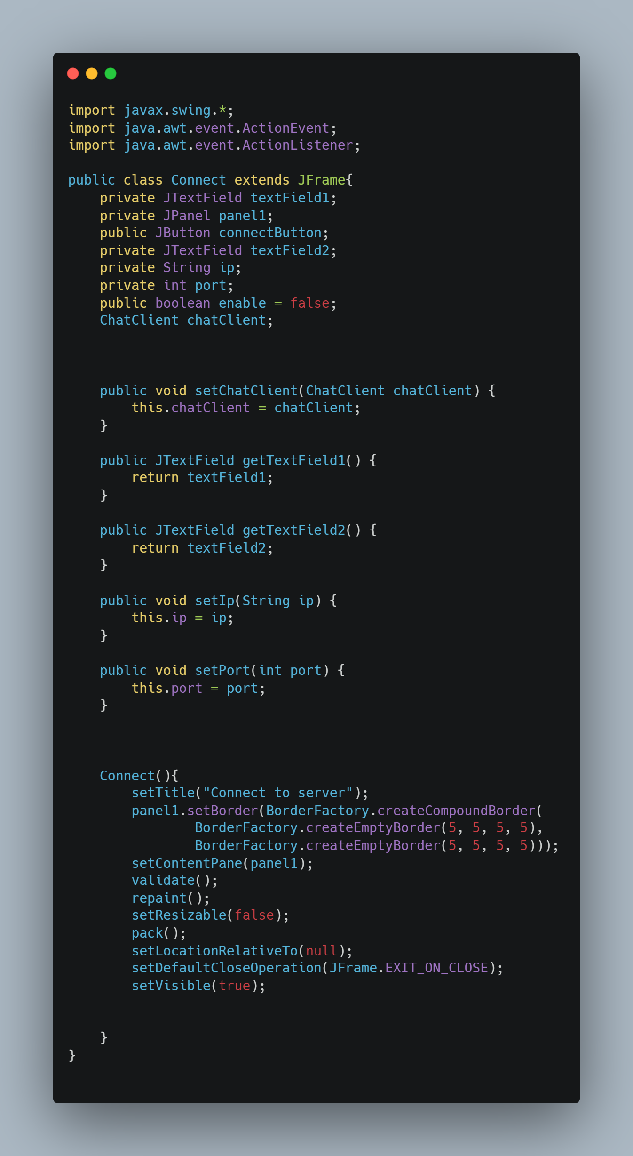
Algorithm
Class Connect
คลาส Connect จะสร้าง component และ layout ในโปรแกรมจะมี getter setter ที่คอย set field และ set layout

Slide 13
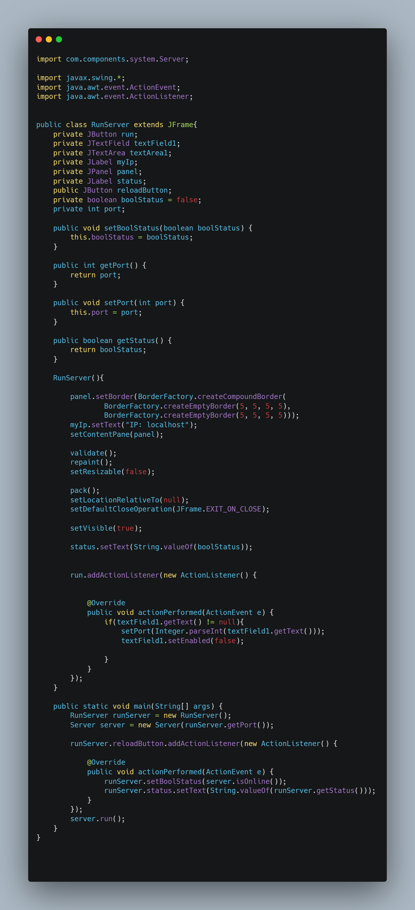
Algorithm
Class RunSever
คลาส RunServer จะมี getter setter ที่คอย set field, set layout และเชื่อมกับ socket server ใน method main

Slide 14
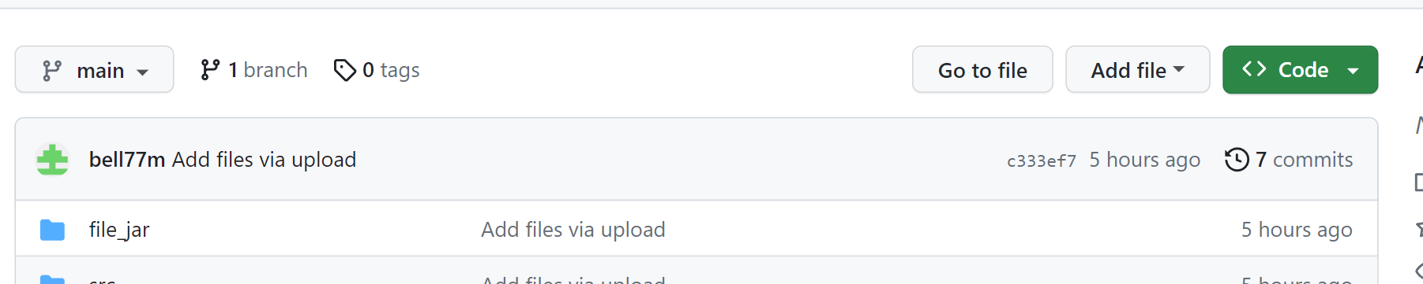
Installation
1.เข้า website -> https://github.com/bell77m/ChatGUI
2. Click ที่ปุ่ม code

Slide 15
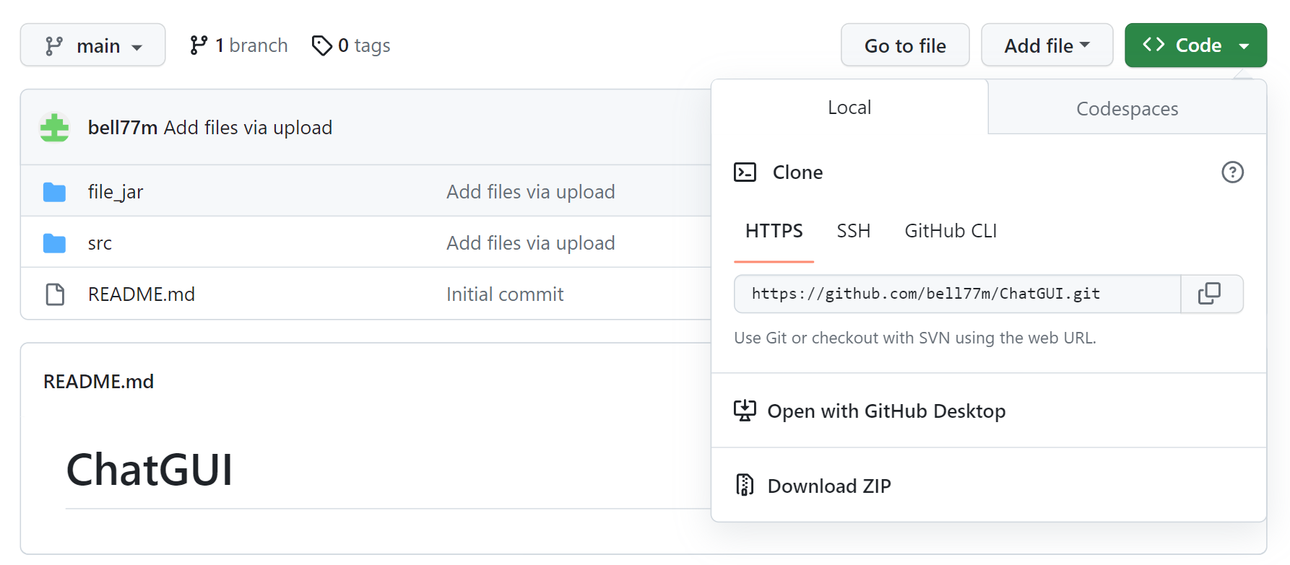
Installation
3. Click ที่ปุ่ม Download ZIP เพื่อ download file (source code + jar) ของโปรแกรม

Slide 16
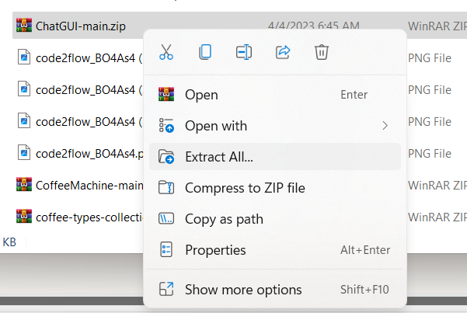
Installation
4. เมื่อได้ไฟล์ zip มาแล้วก็ทำการ extract file ออกมา

Slide 17
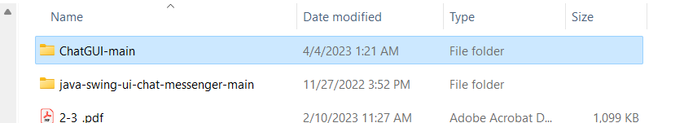
Installation
5. และกด folder ที่ทำการ extract file มา

Slide 18
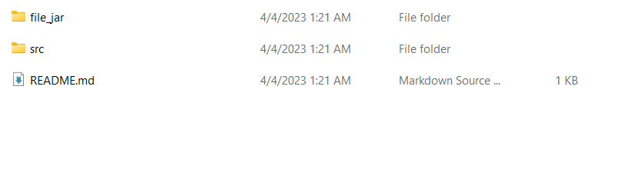
Installation
6. กดไปที่ file_jar

Slide 19
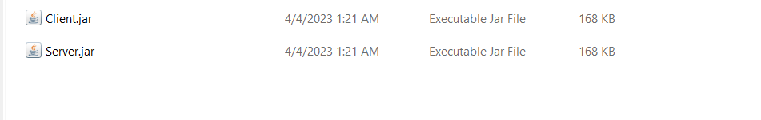
Installation
7. แล้วก็จะเจอกับโปรแกรม client.jar และ server.jar สามารถใช้ได้เลย
(ก่อนที่จะใช้งานโปรแกรมต้องลง java ก่อน -> https://www.java.com/en/ )

Slide 20
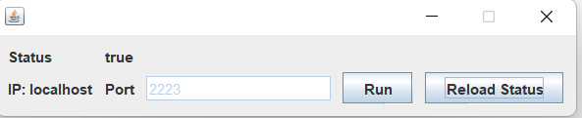
How to use it?
1. Double click ที่ Server.jar ไฟล์
2. กรอก port ลงใน textField แล้วกดรัน

Slide 21
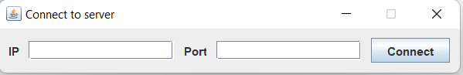
How to use it?
1. Double click ที่ Client.jar ไฟล์
2.กรอก ip กับ port ให้ตรงกับเซิฟเวอร์ที่เราจะเชื่อมต่อ ลงใน textField แล้วกด connect

Slide 22
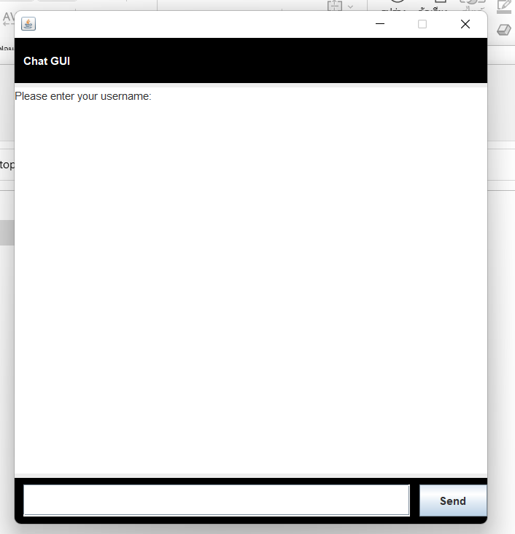
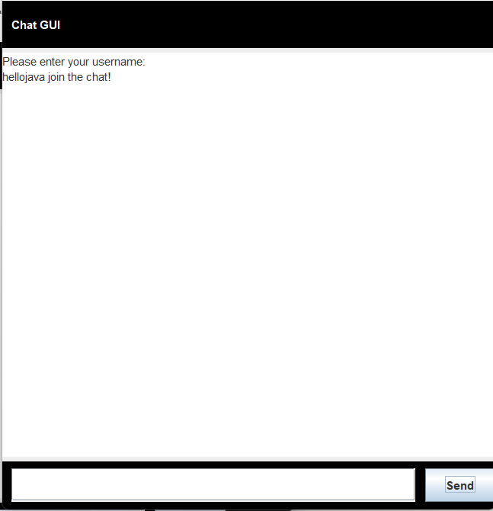
How to use it?
3.ก่อนที่จะแชทได้เราต้องกรอก username ที่จะโชว์ ใน display แล้วกด send
4.แล้วพอขึ้น username ของเราแล้วก็ข้อความ join chat ก็ใช้ได้เลย

Slide 23
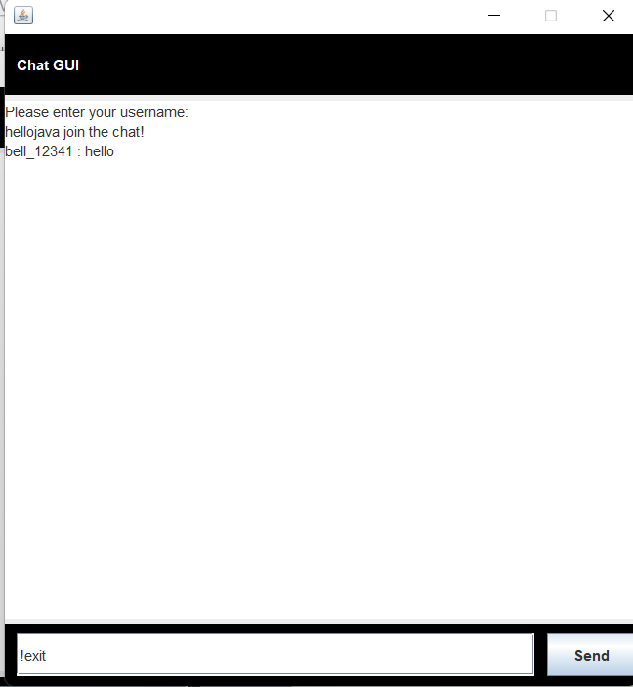
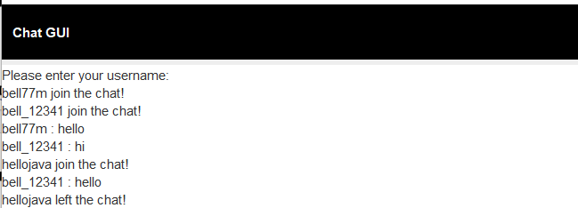
How to use it?
5. แล้วพอพิมพ์ !exit ก็จะ disconnect ออกจากแชท แล้วก็จะขึ้นข้อความ left the chat!

Slide 24
THANK YOU
Github: https://github.com/bell77m/ChatGUI
Video : https://www.youtube.com/watch?v=mTzNyXlJDz8

